Slide 1
Jeremia Teil 3

Slide 2
Jeremia
Kapitel: 52 | Verse: 1364

Slide 3
Auftrag (Schlüsselvers)
"Siehe, ich habe dich an diesem Tag über die Nationen und über die Königreiche bestellt, um auszureißen und niederzureißen, zugrunde zu richten und abzubrechen, um zu bauen und zu pflanzen." (1,10)

Slide 4
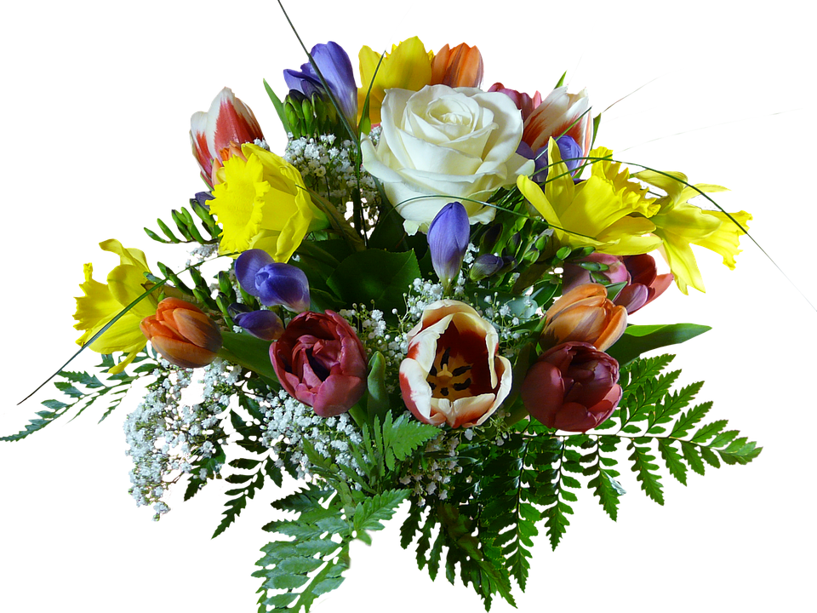
Buch der Rettung
30 - 33

Slide 5
"Siehe, Tage kommen, spricht der HERR, da schließe ich mit dem
Haus Israel und mit dem Haus Juda einen neuen Bund: 32 nicht
wie der Bund, den ich mit ihren Vätern geschlossen habe an dem
Tag, als ich sie bei der Hand fasste, um sie aus dem Land Ägypten
herauszuführen – diesen meinen Bund haben sie gebrochen,
obwohl ich doch ihr Herr war, spricht der HERR. 33 Sondern das
ist der Bund, den ich mit dem Haus Israel nach jenen Tagen
schließen werde, spricht der HERR: Ich lege mein Gesetz in ihr
Inneres und werde es auf ihr Herz schreiben. Und ich werde ihr
Gott sein, und sie werden mein Volk sein." (31,31-33)

Slide 6
Kampf um die Niederschreibung der Worte Jeremias
"Und es geschah im vierten Jahr Jojakims, des Sohnes Josias, des Königs von Juda, da geschah dieses Wort von dem HERRN zu Jeremia: …

Slide 7
Kampf um die Niederschreibung der Worte Jeremias
"Nimm dir eine Schriftrolle und schreib darauf all die Worte, die ich zu dir geredet habe über Israel und über Juda und über alle Nationen, von dem Tag an, da ich zu dir geredet habe, von den Tagen Josias an bis auf diesen Tag! 3 Vielleicht wird das Haus Juda auf all das Unheil hören, das ich ihnen zu tun gedenke, dass sie umkehren, jeder von seinem bösen Weg, und ich ihre Schuld und ihre Sünde vergebe. – 4 Da rief Jeremia Baruch herbei, den Sohn des Nerija. Und Baruch schrieb aus dem Mund Jeremias all die Worte des HERRN, die er zu ihm geredet hatte, auf eine Schriftrolle." (36,1-4)

Slide 8
Kampf um die Niederschreibung der Worte Jeremias
"Da sandte der König den Jehudi, die Rolle zu holen. Und er holte sie aus der Zelle des Schreibers Elischama. Und Jehudi las sie vor den Ohren des Königs und vor den Ohren aller Obersten, die um den König standen. 22 Der König aber saß im Winterhaus – ⟨es war⟩ im neunten Monat (Nov/Dez) –, und das Feuer im Kohlenbecken war] vor ihm angezündet. (36,21-22)

Slide 9
Kampf um die Niederschreibung der Worte Jeremias
"Und es geschah, sooft Jehudi drei oder vier Spalten vorgelesen hatte, zerschnitt sie der König mit dem Schreibermesser und warf sie in das Feuer, das auf dem Kohlenbecken war, bis die ganze Rolle im Feuer auf dem Kohlenbecken vernichtet war. 24 Aber der König und alle seine Knechte, die all diese Worte hörten, erschraken nicht und zerrissen ihre Kleider nicht. 25 Und obwohl Elnatan, Delaja und Gemarja in den König drangen, dass er die Rolle nicht verbrennen solle, hörte er nicht auf sie." (36,23-25)

Slide 10
Kampf um die Niederschreibung der Worte Jeremias
Ausländische Imame haben in Madagaskar eine Aktion gestartet, in der Bibeln aufgekauft werden, nur um sie anschließend zu vernichten. Eine Bibel wurde ihrem Besitzer für 100 Euro abgekauft – hier ein Vermögen. Für evangelische Gesangbücher werden 25 Euro gezahlt. Ganze Gruppen von Moslems, unter ihnen zahlreiche Ausländer, haben auf diese Art ganze Regionen durchquert: Alle dabei eingesammelten Bibeln und Gesangbücher wurden anschließend verbrannt.
https://avc-at.org/de/302-beitraege-deutsch/aktuell-de/news/a-verfolgte/1186-madagaskar-bibelverbrennung

Slide 11
Kampf um die Niederschreibung der Worte Jeremias
Wie ist unsere Haltung Gottes Wort gegenüber? Lassen wir es zu, dass das gesamte Wort Gottes Richter sein darf in unserem Leben. Oder haben wir "Lieblingsverse" und "schneiden" andere, vielleicht "unangenehme" Texte Stück für Stück weg bis am Ende fast alles im Feuer unseres Ungehorsams und Eigenwillens verbrennt.

Slide 12
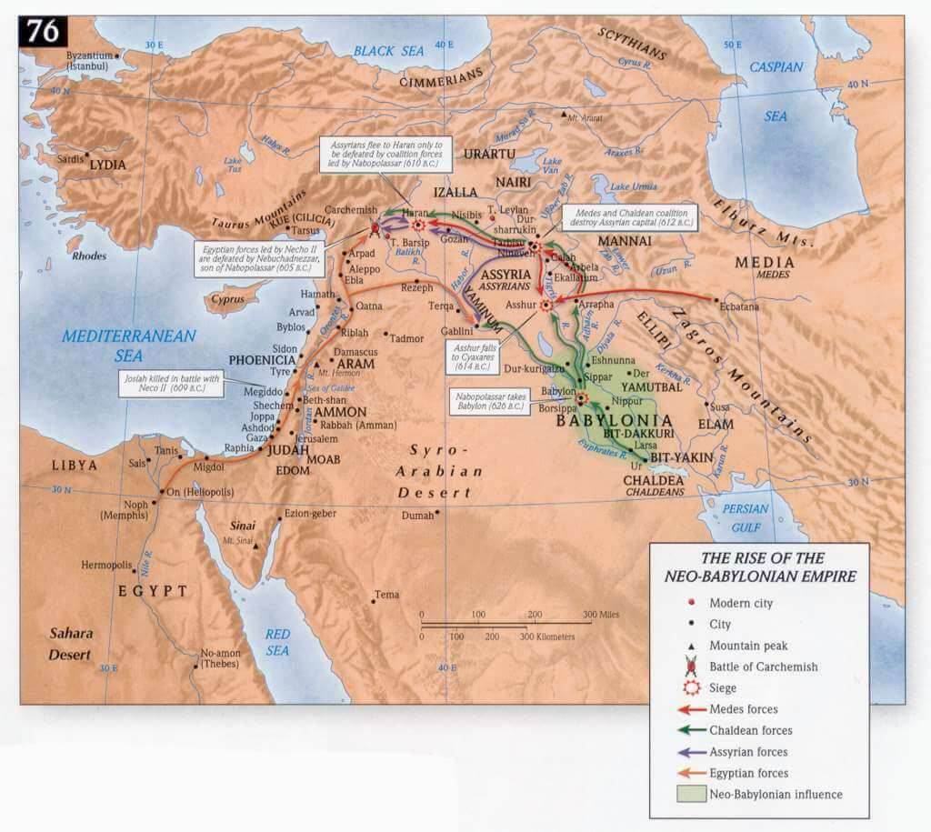
Politische Situation

Slide 13
Vier Helden | Vier Biographien
König Josia
Ein König räumt auf
Prophet Jeremia
Unerschrocken und bibelfest

Slide 14
Baruch (Wichtiger Teil des Jeremia-Prophetenteams)
"Das Wort, das der Prophet Jeremia zu Baruch, dem Sohn des Nerija, redete, als er diese Worte aus dem Mund Jeremias in ein Buch schrieb, im vierten Jahr Jojakims, des Sohnes Josias, des Königs von Juda, als er sagte: 2 So spricht der HERR, der Gott Israels, über dich, Baruch:" (45,1-2)

Slide 15
Baruch (Wichtiger Teil des Jeremia-Prophetenteams)
"Du hast gesagt: Wehe mir! Denn der HERR hat Kummer zu meinem Schmerz hinzugefügt. Ich bin müde von meinem Seufzen, und Ruhe finde ich nicht. 4 So sollst du zu ihm sagen: So spricht der HERR: Siehe, was ich gebaut habe, breche ich ab; und was ich gepflanzt habe, reiße ich aus, und zwar das ganze Land. 5 Und du, du trachtest nach großen Dingen für dich? Trachte nicht danach! Denn siehe, ich bringe Unheil über alles Fleisch, spricht der HERR, aber dir gebe ich dein Leben zur Beute an allen Orten, wohin du ziehen wirst." (45,3-5)

Slide 16
Baruch (Wichtiger Teil des Jeremia-Prophetenteams)
Fazit: Sind auch wir bereit, Verachtung, Verzicht und Leiden um des Herrn willen in Kauf zu nehmen? Sind wir im Glauben so verwurzelt, dass wir treu und ausdauernd festhalten am Herrn und Seinem Evangelium?
Im Blick auf das kommende Gericht, ist es für alle Gläubigen zu allen Zeiten, das Gebot der Stunde, zuerst nach Gott und seinem Reich zu trachten, denn … "… die Welt vergeht und ihre Begierde; wer aber den Willen Gottes tut, bleibt in Ewigkeit." (1Joh 2,17)

Slide 17
Ebed-Melech der Äthiopier | 38,1-13 (Heldenhaft und mitfühlend)
Wir lesen von Ebed-Melech zur Zeit des Königs Zedekia, kurz vor der Zerstörung Jerusalems im Jahr 586 v.Chr.. Jeremia (62-jährig) verkündet schon lange (42 Jahre) die unbequeme Botschaft, dass die Juden sich dem König von Babel unterwerfen sollen, damit Stadt und Leute verschont bleiben. Die Obersten aber sahen in Jeremia einen Landesverräter, der aus ist, die Leute zu demoralisieren. Darum wollten sie Jeremia töten.

Slide 18
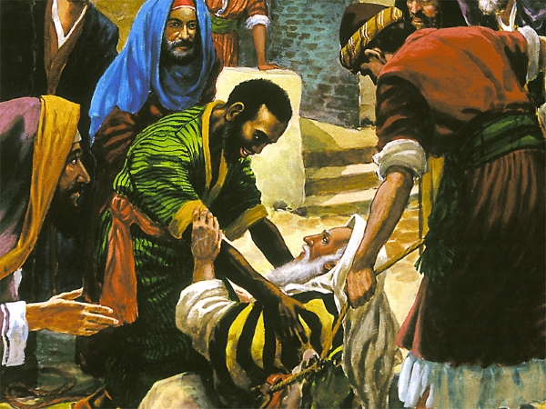
Ebed-Melech der Äthiopier | 38,1-13 (Heldenhaft und mitfühlend)

Slide 19
Ebed-Melech der Äthiopier | 38,1-13 (Mutig und mitfühlend)
Action-Step: Die Gemeinde Jesu braucht solche Ebed-Melechs! Stehen wir mutig für solche ein, die Hilfe brauchen? Haben wir Mitgefühl mit denen, die sich in der "Schlammgrube" befinden? Die Lumpen und Lappen, die Ebed-Melech für seine Rettungs-Aktion einsetzte, waren an sich wertlos, aber sie zeigen deutlich seine Freundlichkeit. Welche Möglichkeiten haben wir, Freundlichkeit und Barmherzigkeit zu zeigen? Paulus schrieb: "Alle Menschen sollen eure Güte und Freundlichkeit erfahren. Der Herr kommt bald!" (Phil 4,5)

Slide 20
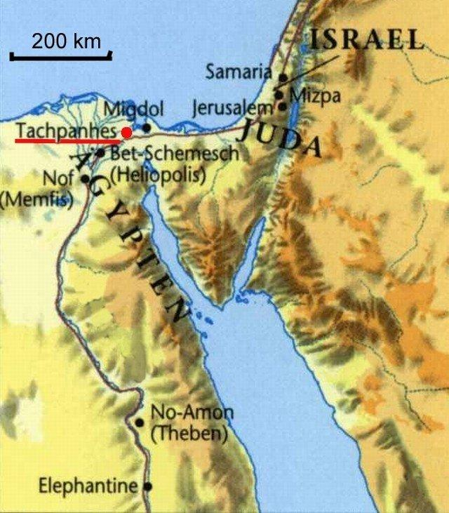
Abschluss der Worte Jeremias

Slide 21
Jeremia Teil 3

